Slide 1
Города – герои в Великой Отечественной войне
1941 – 1945

Slide 2
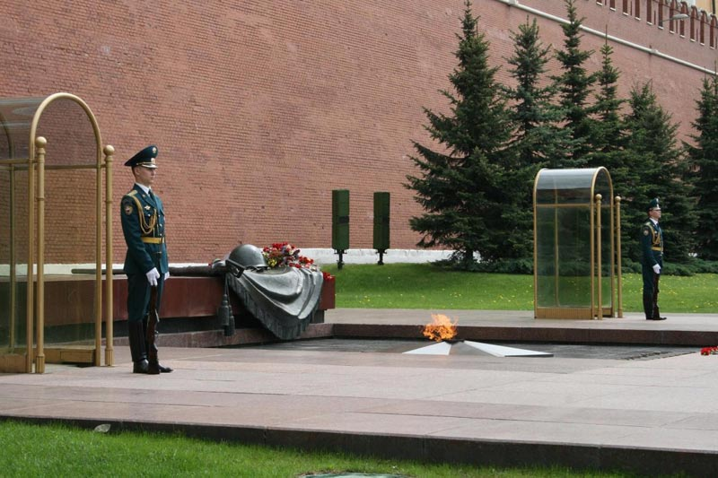
Город-герой Москва
В агрессивных планах фашисткой Германии захват Москвы имел первостепенное значение, так как именно с ее падением связывалась полная победа немецких войск над СССР

Slide 3
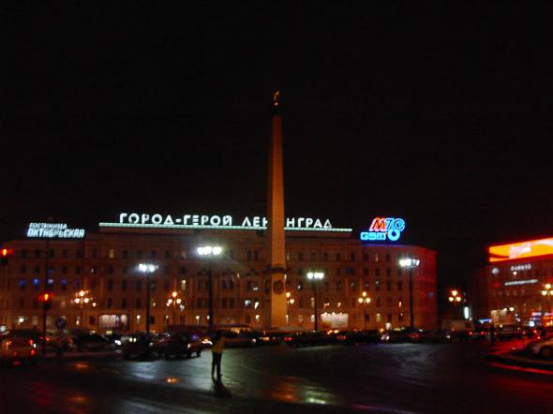
Город герой Ленинград
Жители этого города должны, обязаны были умереть, а они продолжали жить, они не просто двигались, они сражались за свой город, нарушая незыблемые законы науки

Slide 4
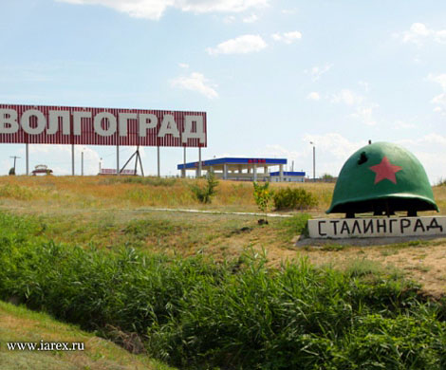
Город-герой Сталинград (Волгоград)
Нет в России человека, кто бы не знал о подвиге Сталинграда, ибо Сталинградская битва была одним из самых кровопролитных сражений второй мировой войны

Slide 5
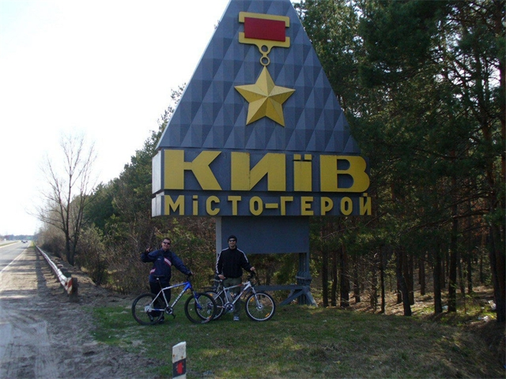
Город-герой Киев
В столицу Украины Киев война пришла с рассветом 1941 года 22 июня. На город были обрушены первые вражеские бомбы

Slide 6
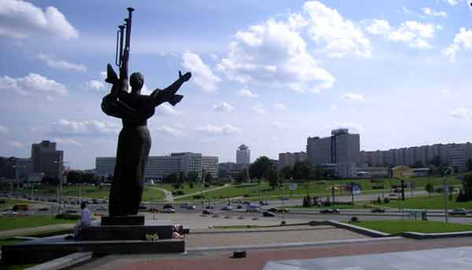
Город-герой Минск
1100 дней и ночей длилась оккупация Минска. Все это время жители города оказывали сопротивление врагу, самоотверженно сражались за свободу и независимость своего народа

Slide 7
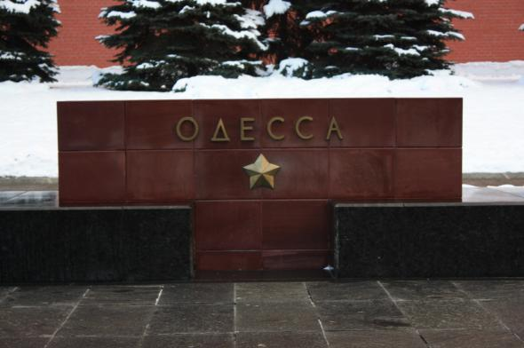
Город-герой Одесса
Защита Одессы отличалась высочайшей энергичностью, отлично скоординированным взаимодействием сухопутных войск и флота и содействовала срыву гитлеровского плана «молниеносной войны»

Slide 8
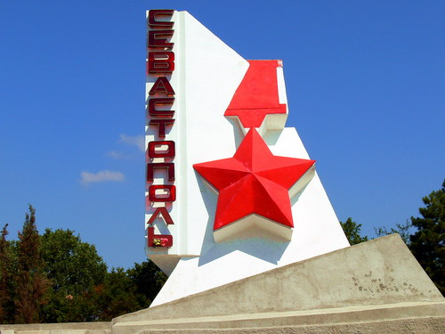
Город-герой Севастополь
В годы Великой Отечественной войны оборона Севастополя составила одну из бессмертных страниц летописи борьбы советского народа с фашистскими захватчиками

Slide 9
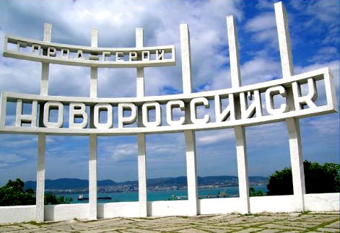
Город-герой Новороссийск
Если выразиться максимально кратко о Новороссийске - этот город о Великой Отечественной и о моряках

Slide 10
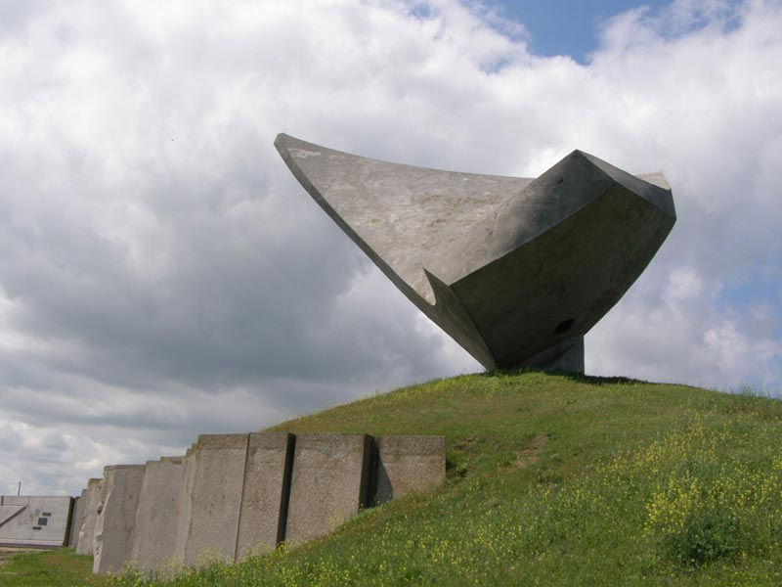
Город-герой Керчь
Керчь была одним из первых городов, попавших под удар немецко-фашистских войск в начале войны. За все время через нее четырежды проходила линия фронта

Slide 11
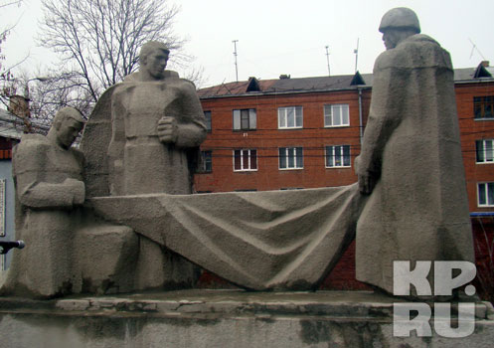
Город-герой Тула
Тула должна была стать плацдармом для нападения на Москву. Так хотел Гитлер. Он в очередной раз не учел несгибаемого духа советского народа

Slide 12
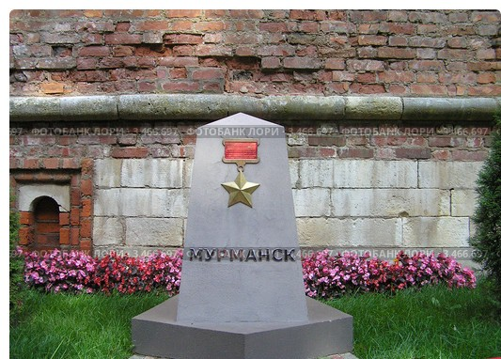
Город-герой Мурманск
Военная история Мурманска обусловлена наступлением в 1941 году немецко-фашистской армии сразу по нескольким фронтам.

Slide 13
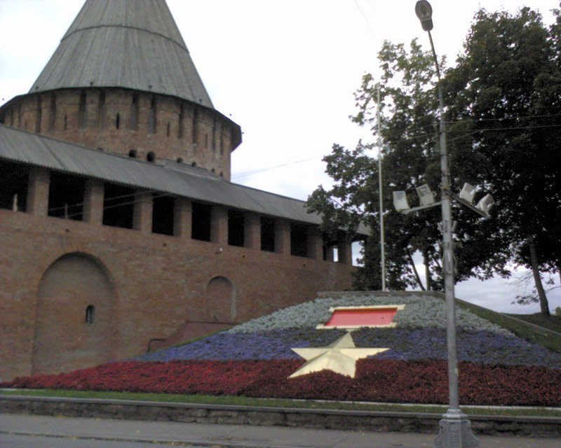
Город-герой Смоленск
Решающей битвой в ходе Смоленского сражения была битва за ликвидацию Ельнинского выступа. В ходе ее, советские солдаты-герои разгромили пять дивизий фашистов и 6 сентября 1941 г. освободили город Ельню

Slide 14
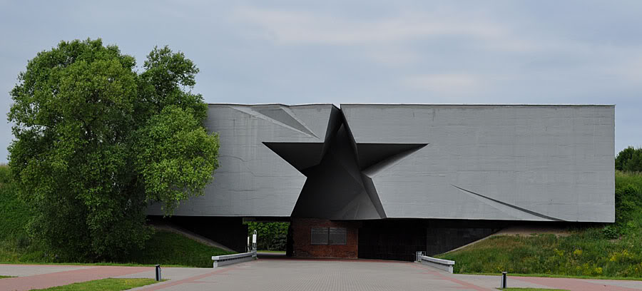
Крепость-герой Брест (Брестская крепость)
Из всех городов Советского Союза, именно Бресту выпала участь первым столкнуться с агрессией немецко-фашистких захватчиков. Ранним утром 22 июня 1941 г. вражеской бомбардировке подверглась Брестская крепость

